Slide 1
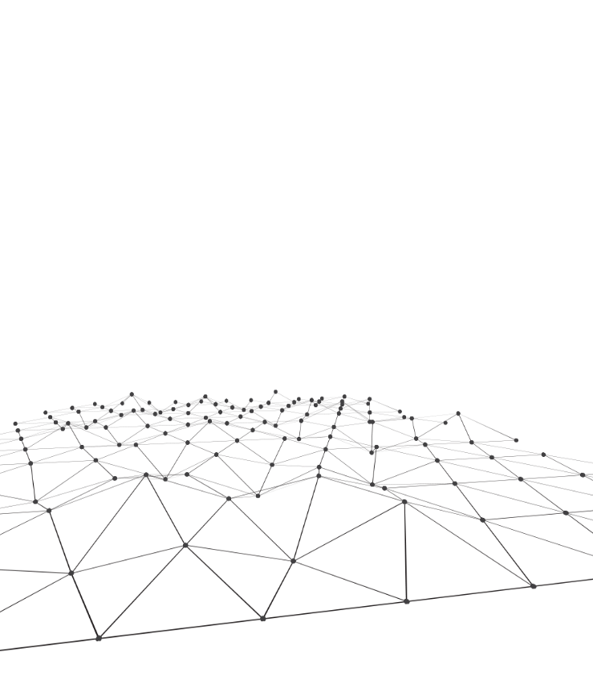
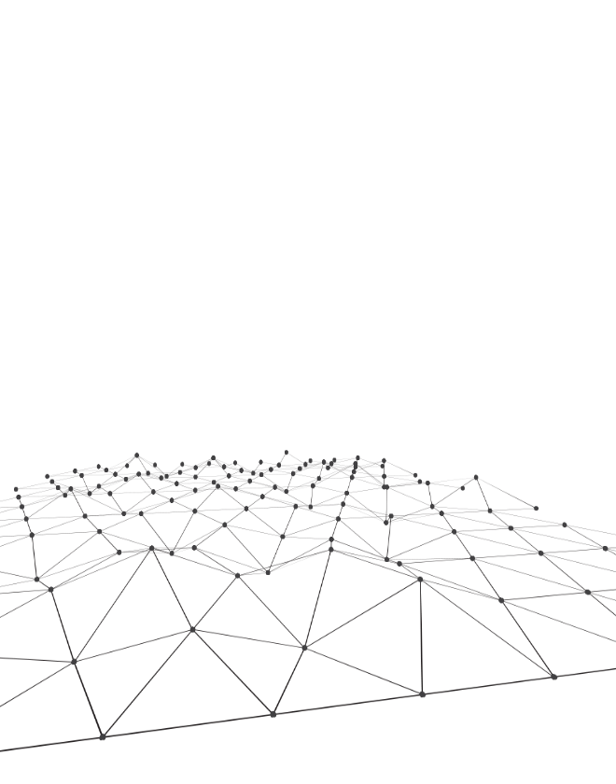
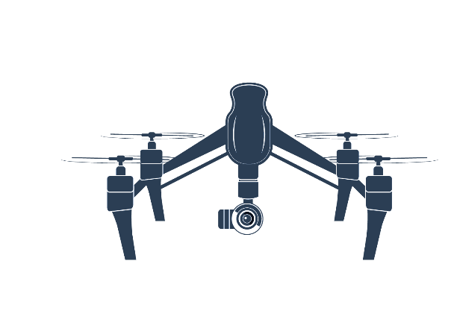
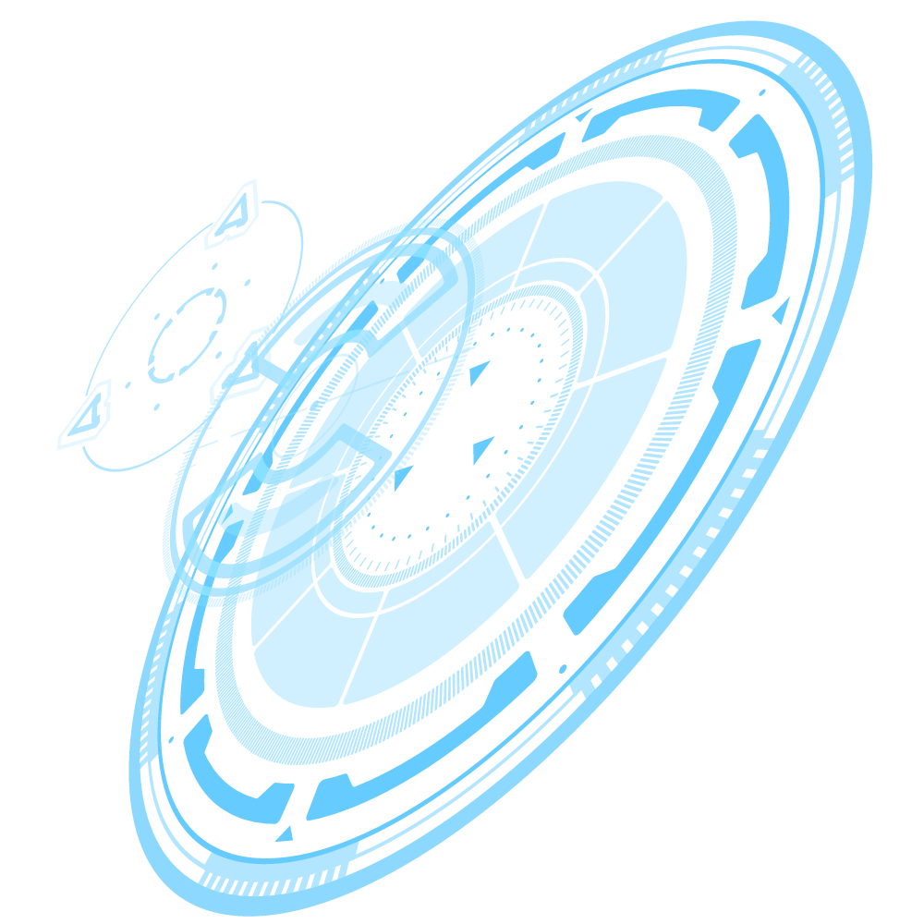
无人机编程-穿越交叉环

Slide 2
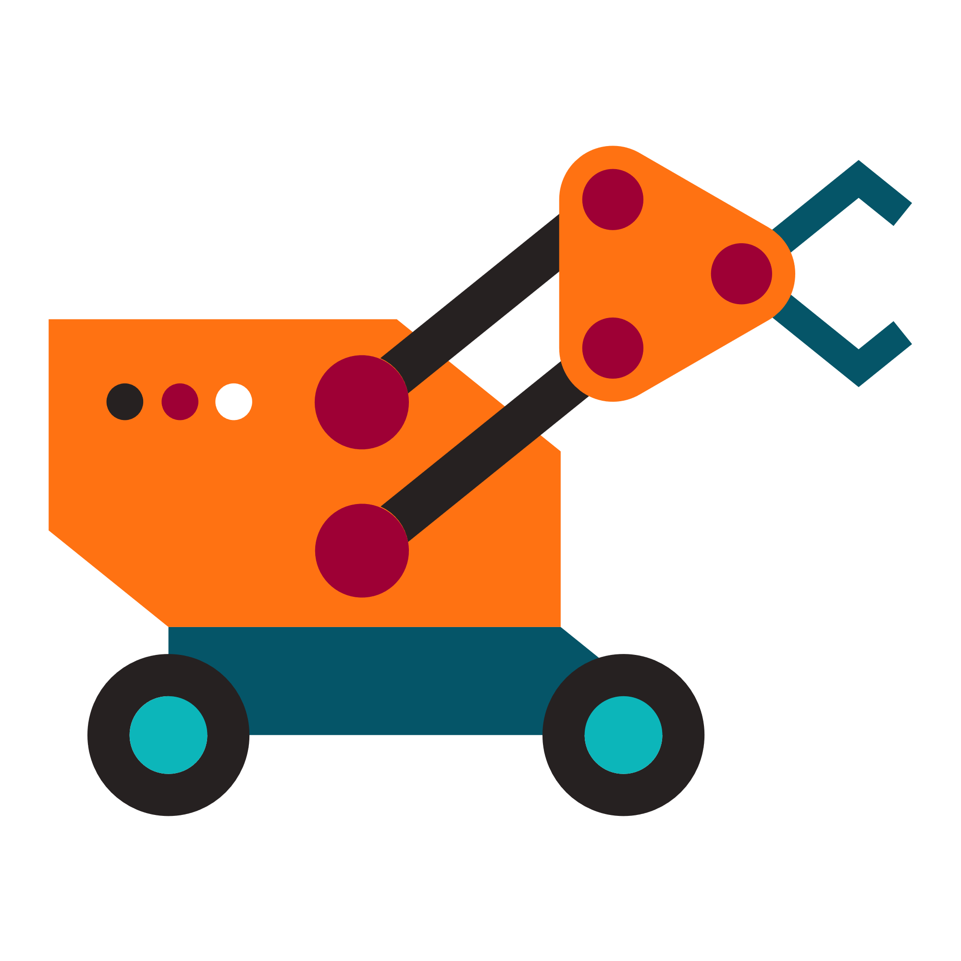
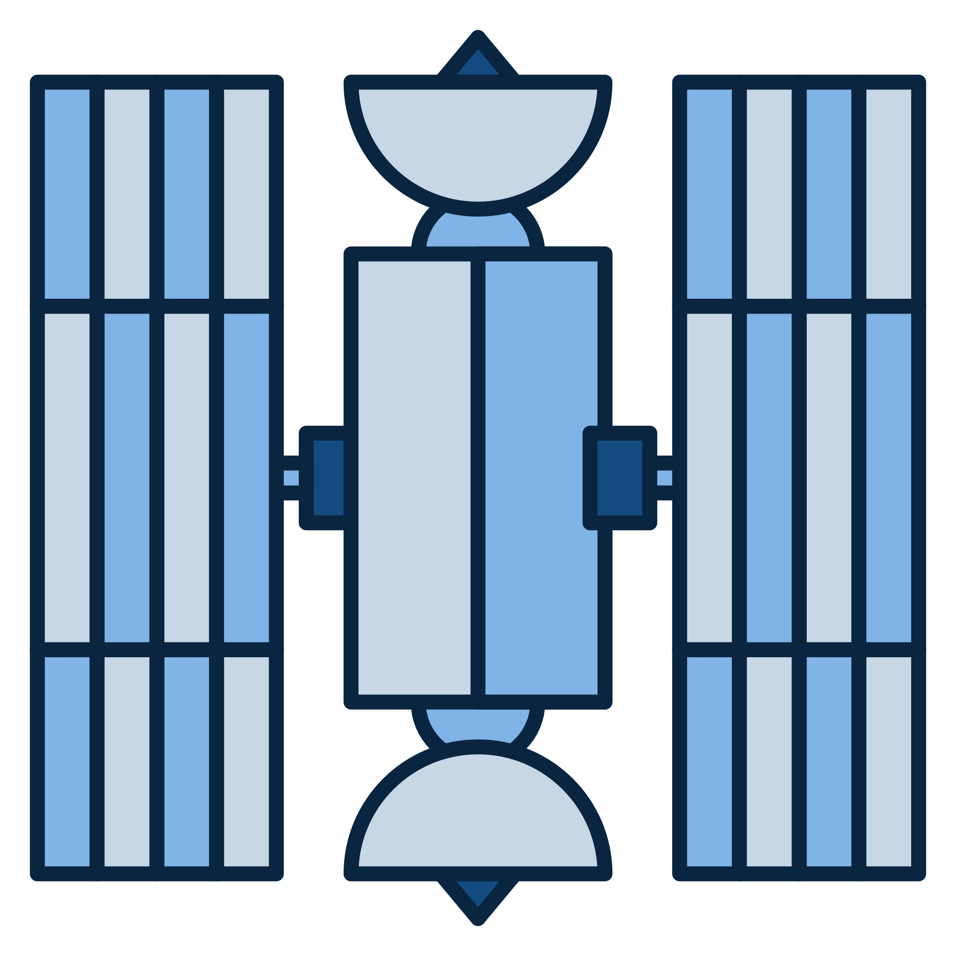
穿越交叉环规则
解读
编程
基础编程
方案优选
方案对比、自己写程序
创新拓展
交流、共创

Slide 3
一、
穿越交叉环规则
规则解读

Slide 4
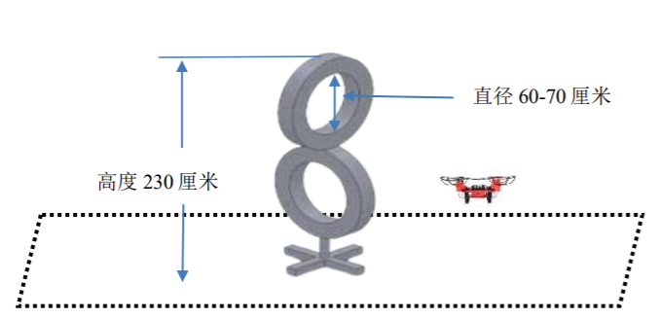
一、仿S形穿越圆环规则
规则解读
任务四“穿越交叉环”：编程飞行器穿越交叉环的低圆环和高圆环，开始方向、顺序、飞行轨迹不固定。完成该任务得20分。注：交叉环高度230厘米（正负5厘米）；上下环的直径60-70厘米。
备注：穿越交叉环一个综合应用，设计到的编程语句很多，需要在编程前对交叉环有一个整体的空间架构，把任务分解成几个部分来编程。
我们先对规则解读：穿越交叉环是无人机在空中飞行的一个综合应用，无人机的飞行速度、距离和高度要有一个整体的规划。飞行的速度不能太快，所需要完成任务的时间要给够，飞行前距离要提前测算好。本次任务所用定位标签的数量没有具体规定，所以在平时训练中不断优化编程方案逐渐减少标签的使用。

Slide 5
二、物料准备
物料表
在前面的课程里我们学习了刀旗绕飞，针对的是平行面上的飞行，横杆绕飞是上下方位的飞行，仿S形穿越圆环是对平行飞的整体运用，穿越交叉环是对前面所学任务的整体应用和考察。在完成任务之前我们要先想想一下，都需要准备什么物料、任务分几个步骤、有几种解决方案、最优的方案是什么、引申到生活中有哪些近似的情景。接下来我们就从这几方面展开。
物料名称 | 数量 | 备注
编程无人机 | 1架 | 开源
交叉环 | 1个 | 高230厘米，直径 60厘米
XXXX | XX | XXXX
遥控手柄 | 1个 | 匹配无人机
电脑 | 1台 | 用笔记本最好
数据线 | 1条 | 匹配无人机和手柄
XXXX | XXXX | XXXX
其他 | 若干 | 临时用的物料

Slide 6
二、
编程
基础编程、自定义模块

Slide 7
二、编程
观察-思考过程
任务分几个步骤？
1.无人机飞行的方向，是从交叉环的上面还是从下面开始穿环。
2.确定编程无人机起飞高度，前进的距离，穿环的距离。
3.确定定位标签的摆放位置。
4.确定编程无人机的飞行速度。
5.确定编程飞行器的飞行轨迹。

Slide 8
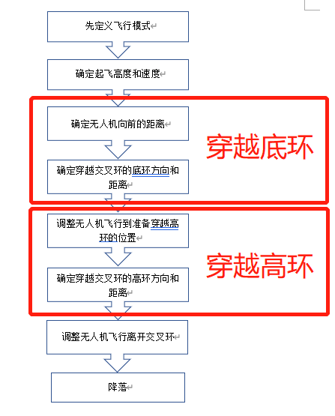
这几个步骤是编程需要的逻辑思路，可以在纸上画一个简易程序的流程图 如下图所示：
二、编程
简易流程图

Slide 9
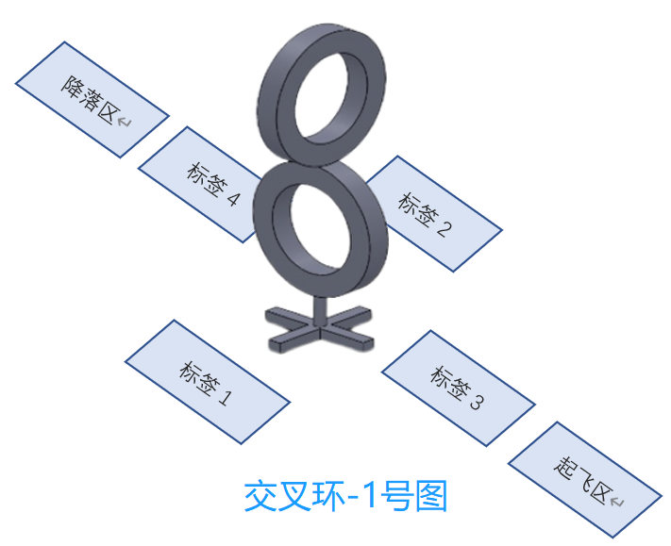
二、编程
方案一
先搭建场地如图1：

Slide 10
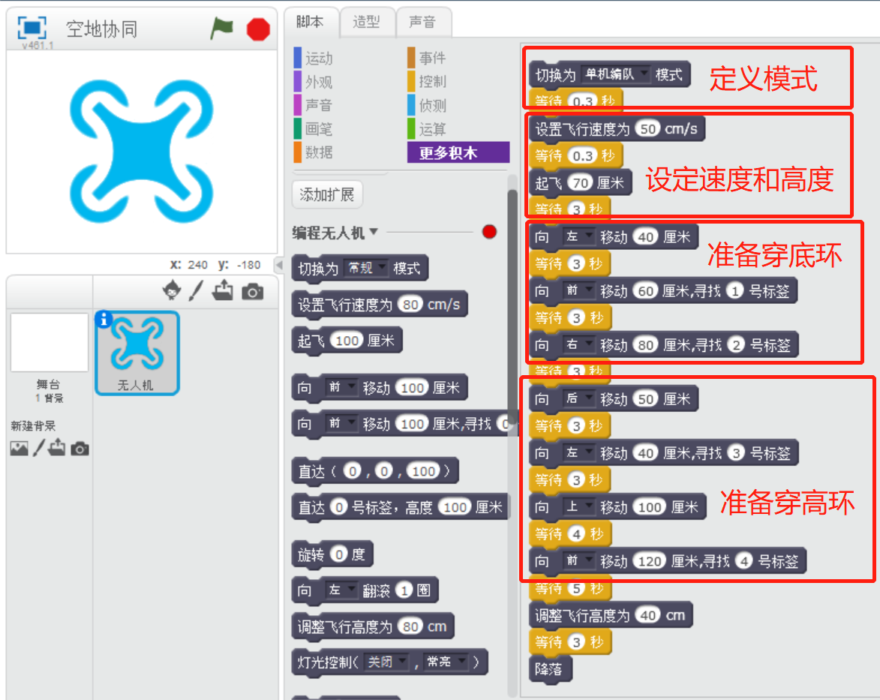
二、编程
方案一程序
方案1程序主体设计如下图：
说明：对于这个程序的主要程序共用12行条形码，4张定位标签；我们可以看到语句很多行，如果一下子写下来容易出问题。那么今天我们学习一下对于这种比较长的任务可以分割成几个部分，并且标注好相关的任务

Slide 11
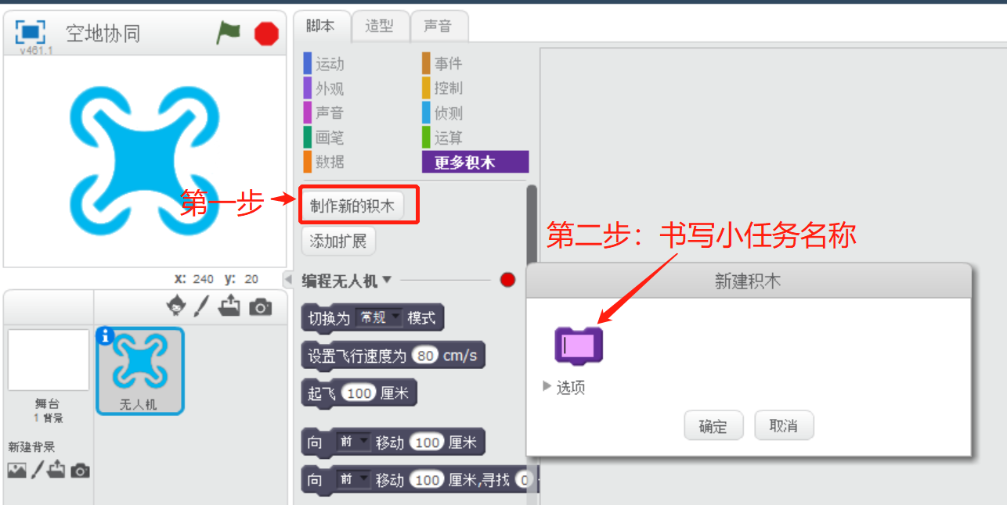
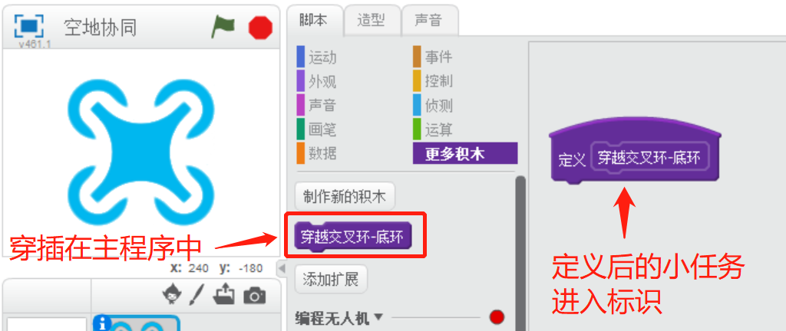
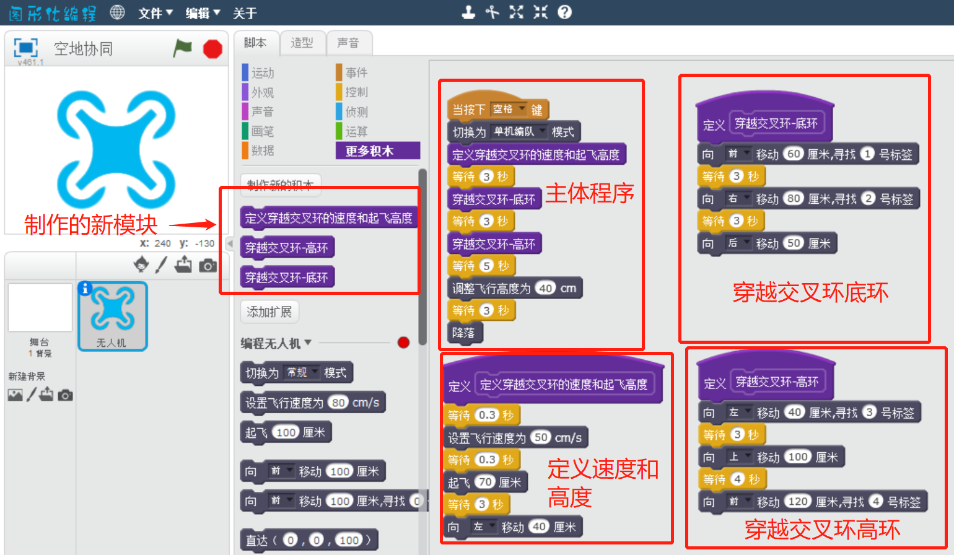
制作新模块步骤：
二、编程
制作新模块-方案一
第一步
第二步
第三步

Slide 12
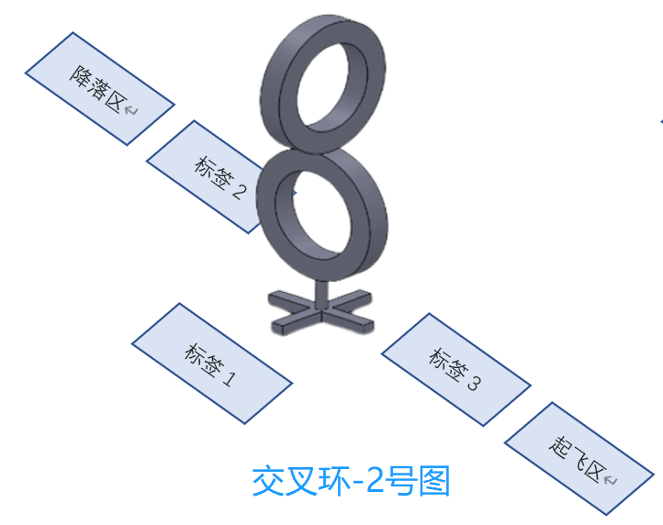
二、编程
方案二程序
先搭建场地如图2：

Slide 13
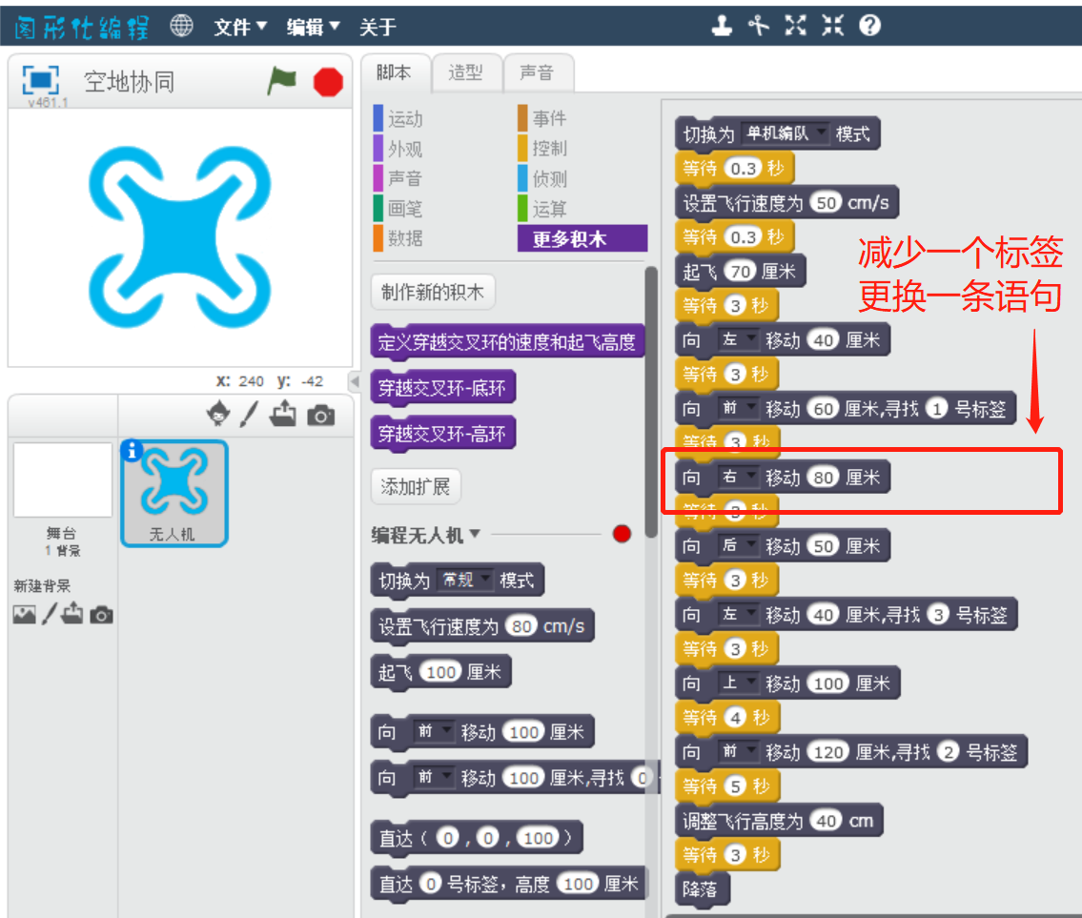
二、编程
方案二程序
方案2程序主体设计如下图
说明：对于这个程序共用12行条形码，3张定位标签；在同样完成相同任务的情况下减少定位标签，这在以后的编程中会经常出现，所以同学们在编程前要整体思考任务流程。

Slide 14
你认为哪一种方案比较合理？还有没有其他更好的方案？同学们可以把自己的想法填写到下面图表内。
三、方案优选
对于自己认为好的方案评价和书写自己的方案

Slide 15
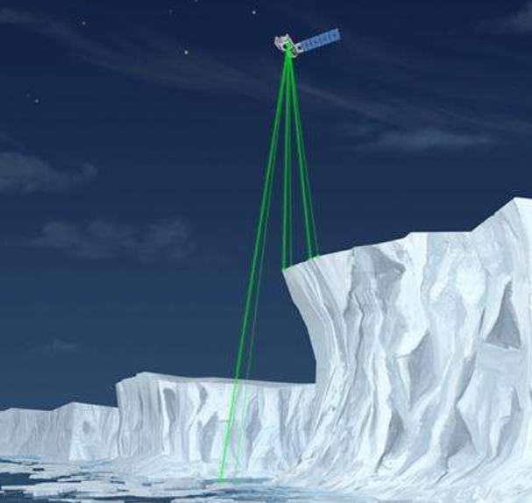
1.激光高度计的定义和原理 激光高度计是安装在飞机、卫星等测试平台上实现远距离非接触测量高程的仪器。它主要激光发射模块、激光接收模块和数据处理模块三部分组成。 激光发射模块发射出的激光首先被打到地面、洋面上的冰块等探测目标上，然后被目标反射回飞机或卫星等测试平台上。激光接收模块接收到反射回来的光信号，并把它转换成为电信号。数据处理模块会精确地测量出从激光发射到激光高度计接收到激光的时间，而这段时间就是激光在大气中的传输时间，在这段时间内，激光行走的路程是高度计与探测目标间距离的两倍。
三-1、硬件知识
激光高度计

Slide 16
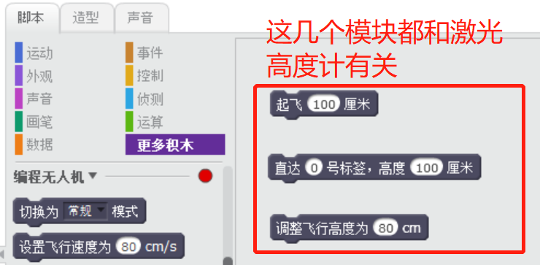
三-2、硬件知识
小翼无人机激光定高
在我们这次的课程中的无人机也涉及到了激光定高模块，如设定起飞高度、调整高度等。
小翼无人机激光模块 | 编程软件内涉及到的编程语句
3.激光高度计在现实生活中的应用：
我国的嫦娥1号月球卫星有一项很重要的工作,那就是绘制一张完整且精确的月球三维地形图,即测量卫星到星下点月球表面的距离,结合光学成像数据,生成月球表面三维影像.担任这项工作的是卫星上的"激光眼"--激光高度计.
备注：以上这些知识可以，同学们感兴趣可以多了解一些关于激光定高的技术。

Slide 17
四、创新拓展
联系实际解决问题
课程拓展：
在我们的生活中想一想有哪些无人机飞行场景类似于我们学习的穿越交叉环。
比如：我们可以利用无人机拍摄电影片段。
方案：我们可以模拟拍摄一个教学楼。上下、左右、前后交叉拍摄。

Slide 18
谢 谢

